Slide 1
网络编程实用教程

Slide 2
第1章 网络编程基础
本章介绍网络编程相关的基本概念，包括
  进程通信的概念
  因特网中网间进程的标识方法
  网络协议的特征
  TCP/IP中用户数据报协议UDP和传输控制协议TCP的特点
  目前的网络编程现状
  网络应用程序的客户／服务器交互模式

Slide 3
1.1 网络编程相关的基本概念
    1.1.1 网络编程与进程通信
  1．进程与线程的基本概念
进程是处于运行过程中的程序实例，是操作系统调度和分配资源的基本单位。
一个进程实体由程序代码、数据和进程控制块三部分构成。
各种计算机应用程序在运行时，都以进程的形式存在。网络应用程序也不例外。

Slide 4
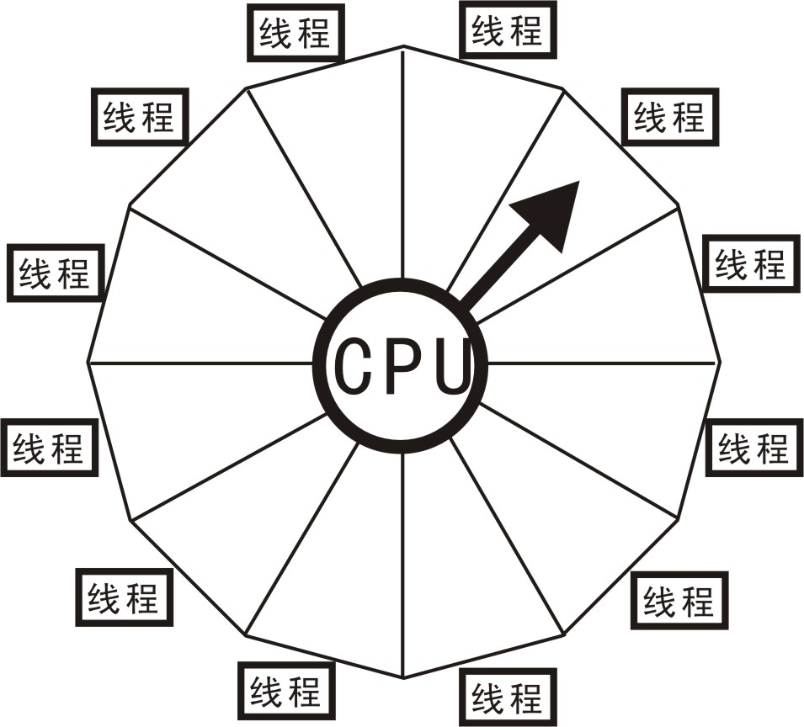
Windows系统不但支持多进程，还支持多线程。
当创建一个进程时，系统会自动创建它的第一个线程，称为主线程。然后，该线程可以创建其他的线程，而这些线程又能创建更多的线程。
图1.1 单CPU分时地运行进程中的各个线程

Slide 5
2．网络应用进程在网络体系结构中的位置
从计算机网络体系结构的角度来看，网络应用进程处于网络层次结构的最上层。
从功能上，可以将网络应用程序分为两部分，一部分是专门负责网络通信的模块，它们与网络协议栈相连接，借助网络协议栈提供的服务完成网络上数据信息的交换。另一部分是面向用户或者作其他处理的模块，它们接收用户的命令，或者对借助网络传输过来的数据进行加工，这两部分模块相互配合，来实现网络应用程序的功能。

Slide 6
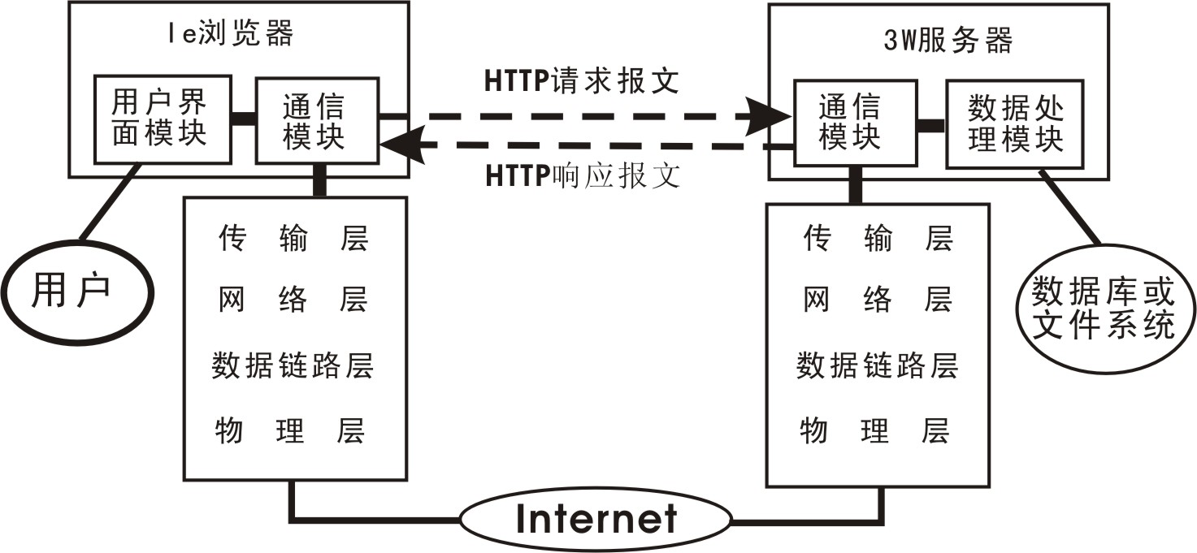
图1.2 网络应用程序在网络体系结构中的位置

Slide 7
网络应用程序最终要实现网络资源的共享，共享的基础就是必须能够通过网络轻松地传递各种信息。网络编程首先要解决网间进程通信的问题。然后才能在通信的基础上开发各种应用功能。

Slide 8
3．实现网间进程通信必须解决的问题
网间进程通信是指网络中不同主机中的应用进程之间的相互通信问题，网间进程通信必须解决以下问题：
（1）网间进程的标识问题
（2）如何与网络协议栈连接的问题
（3）多重协议的识别问题
（4）不同的通信服务的问题

Slide 9
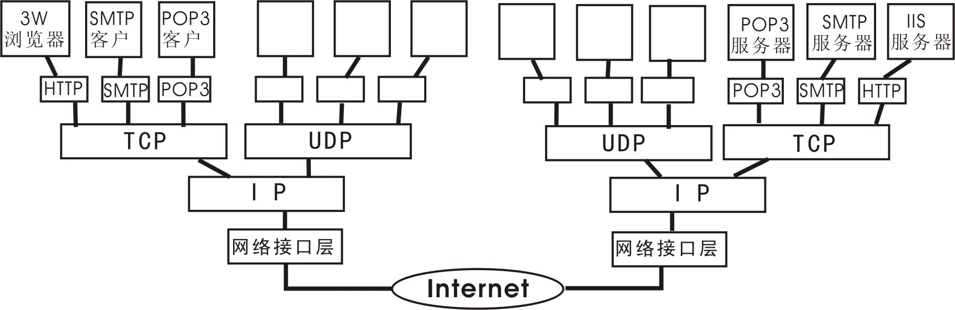
1.1.2 因特网中网间进程的标识
1．传输层在网络通信中的地位
图1.3说明了基于TCP/IP协议栈的进程之间的通信的情况。
图1.3 网络应用程序在网络体系结构中的位置

Slide 10
按照OSI七层协议的描述，传输层与网络层在功能上的最大区别是传输层提供进程通信的能力。TCP/IP协议提出了传输层协议端口（protocol port，简称端口）的概念，成功地解决了通信进程的标识问题。
传输层是计算机网络中，通信主机内部进行独立操作的第一层，是支持端到端的进程通信的关键的一层。

Slide 11
2．端口的概念
端口是TCP/IP协议族中，应用层进程与传输层协议实体间的通信接口
类似于文件描述符，每个端口都拥有一个叫作端口号（port number）的整数型标识符

Slide 12
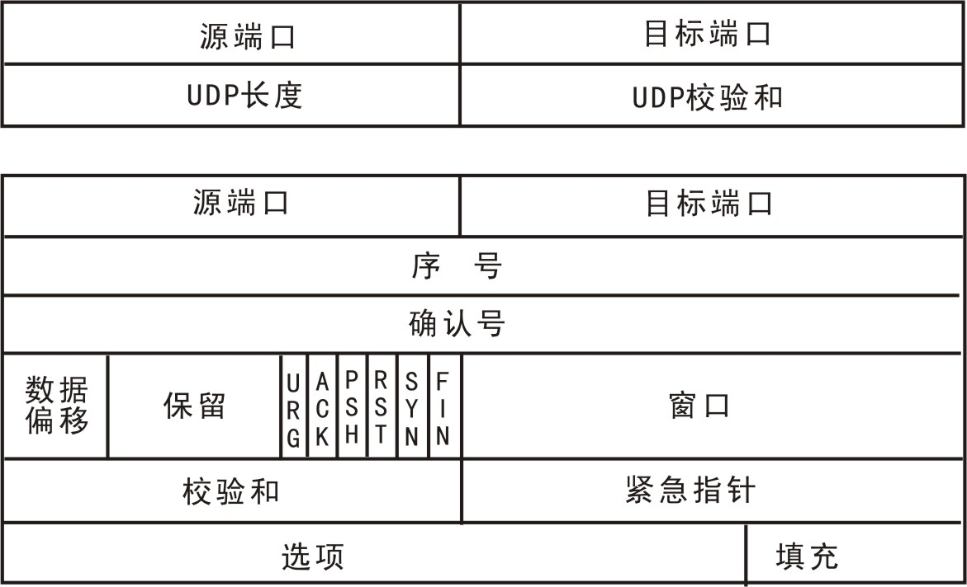
图1.4 UDP与TCP的报文格式
从实现的角度讲，端口是一种抽象的软件机制，包括一些数据结构和I/O缓冲区。

Slide 13
3．端口号的分配机制
TCP/IP协议采用了全局分配（静态分配）和本地分配（动态分配）相结合的分配方法。对于TCP，或者UDP，将它们的全部65535个端口号分为保留端口号和自由端口号两部分。
保留端口的范围是0—1023，又称为众所周知的端口或熟知端口（well-known port），只占少数，采用全局分配或集中控制的方式，由一个公认的中央机构根据需要进行统一分配，静态地分配给因特网上著名的众所周知的服务器进程，并将结果公布于众。

Slide 14
表1.1 一些典型的应用层协议分配到的保留端口
TCP的保留端口
UDP的保留端口
FTP
21
DNS
53
HTTP
80
TFTP
69
SMTP
25
SNMP
161
POP3
110
……
其余的端口号，1024-65535，称为自由端口号，采用本地分配，又称为动态分配的方法。

Slide 15
总之，TCP或UDP端口的分配规则是：
端口0：不使用，或者作为特殊的使用；
端口1-255：保留给特定的服务，TCP和UDP均规定，小于256的端口号才能分配给网上著名的服务；
端口256-1023：保留给其他的服务，如路由；
端口1024-4999：可以用作任意客户的端口；
端口5000-65535：可以用作用户的服务器端口。

Slide 16
我们可以描述一下，在这样的端口分配机制下，客户进程C与服务器进程S第一次通信的情景。图1.5表示了客户与服务器第一次通信的情况。

Slide 17
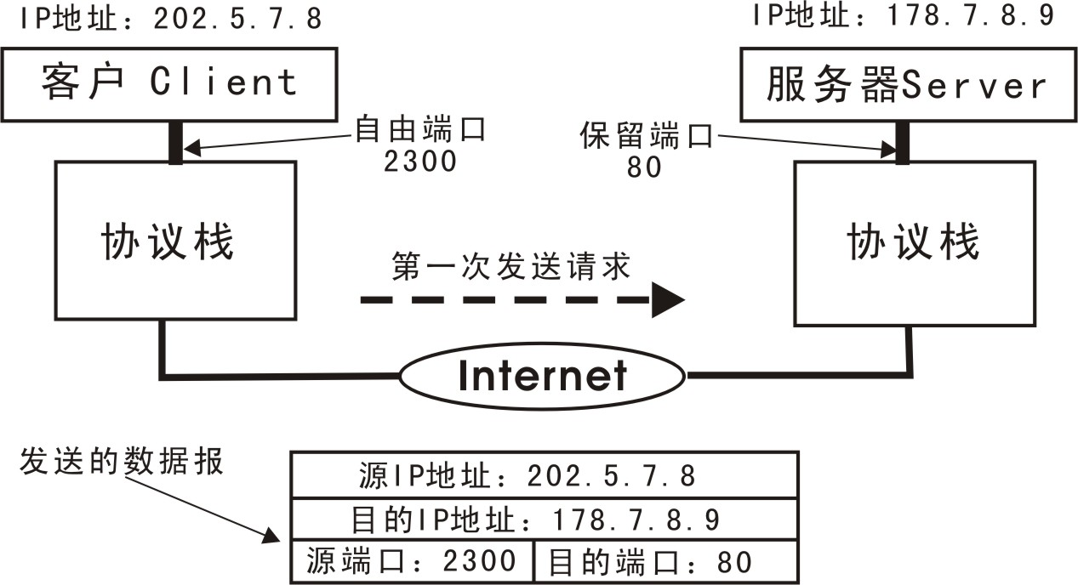
图1.5 客户与服务器的第一次通信

Slide 18
4．进程的网络地址的概念
在因特网络中，用一个三元组可以在全局中唯一地标识一个应用层进程：
应用层进程地址=（传输层协议，主机的IP地址，传输层的端口号）
这样一个三元组，叫做一个半相关（half-association），它标识了因特网中，进程间通信的一个端点，也把它称为进程的网络地址。

Slide 19
5．网络中进程通信的标识
一个完整的网间通信需要一个五元组在全局中唯一地来标识：
(传输层协议，本地机IP地址，本地机传输层端口，远地机IP地址，远地机传输层端口)
这个五元组称为一个全相关（association）。即两个协议相同的半相关才能组合成一个合适的全相关，或完全指定一对网间通信的进程。

Slide 20
1.1.3 网络协议的特征
1．面向消息的协议与基于流的协议
（1）面向消息的协议
面向消息的协议以消息为单位在网上传送数据，在发送端，消息一条一条地发送，在接收端，也只能一条一条地接收，每一条消息是独立的，消息之间存在着边界。

Slide 21
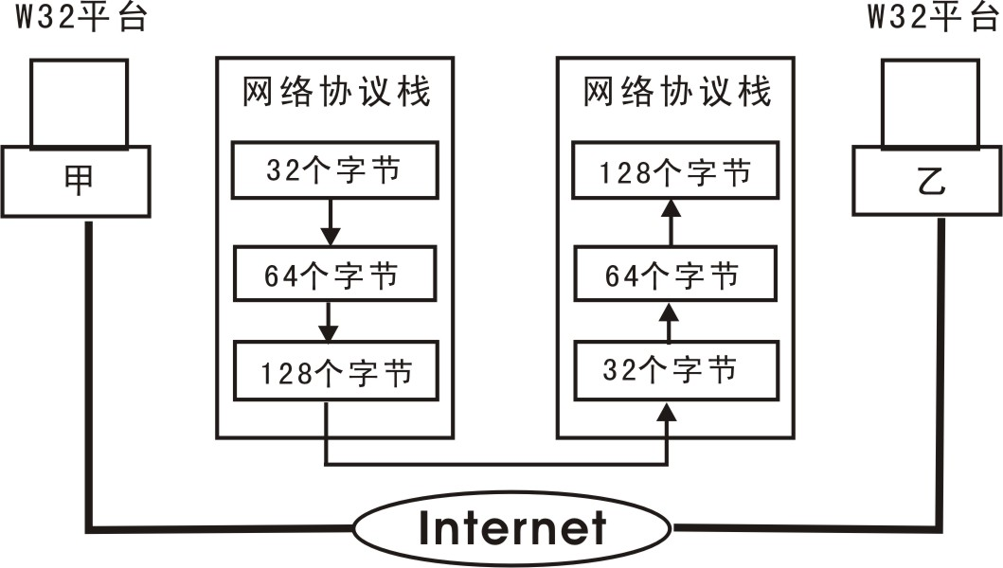
图1.6 保护消息边界的数据报传输服务

Slide 22
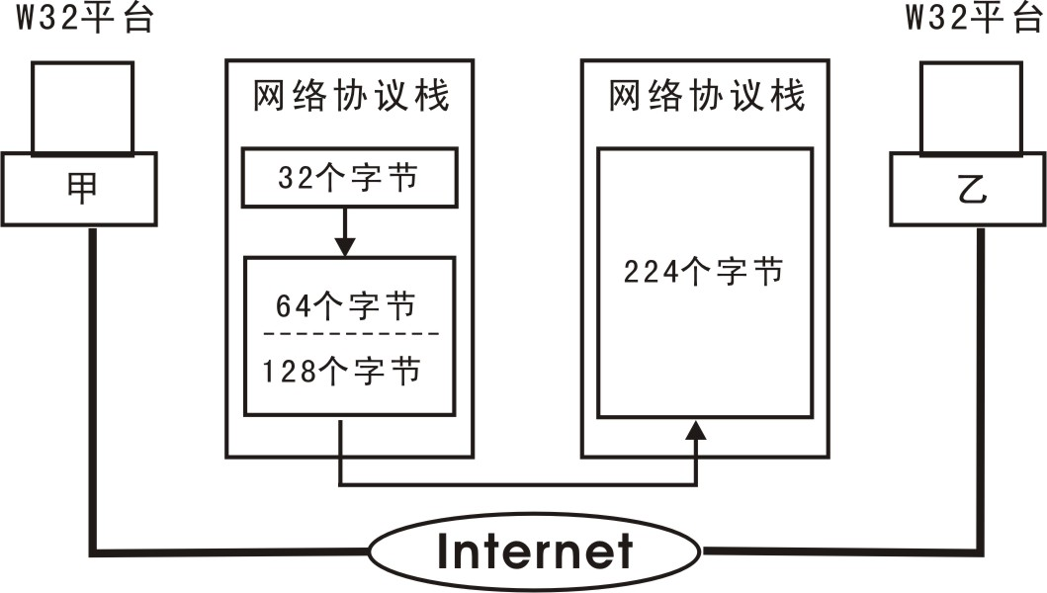
（2）基于流的协议
基于流的协议不保护消息边界，将数据当作字节流连续地传输，不管实际消息边界是否存在。
图1.7 无消息边界的流传输服务

Slide 23
2．面向连接的服务和无连接的服务
一个协议可以提供面向连接的服务，或者提供无连接的服务。
面向连接服务是电话系统服务模式的抽象，即每一次完整的数据传输都要经过建立连接，使用连接，终止连接的过程。
无连接服务是邮政系统服务的抽象，每个分组都携带完整的目的地址，各分组在系统中独立传送。

Slide 24
3．可靠性和次序性
可靠性保证了发送端发出的每个字节都能到达既定的接收端，不出错，不丢失，不重复，保证数据的完整性，称为保证投递。
次序性是指对数据到达接收端的顺序进行处理。保护次序性的协议保证接收端收到数据的顺序就是数据的发送顺序，称为按序递交。

Slide 25
1.1.4 高效的用户数据报协议UDP
传输层的用户数据报协议（User Datagram Protocol，UDP）是一种尽力传送的无连接的不保障可靠的传输服务，是一种保护消息边界的数据的传输。

Slide 26
1.1.5 可靠的传输控制协议TCP
1．可靠性是很多应用的基础
2．TCP为应用层提供的服务
传输控制协议 (Transmission Control Protocol，TCP)应用层进程提供一个面向连接的、端到端的、完全可靠的（无差错、无丢失、无重复或失序）全双工的流传输服务。

Slide 27
3．TCP利用IP数据报实现了端对端的传输服务
TCP被称作一种端对端（end to end）协议，这是因为它提供一个直接从一台计算机上的应用进程到另一远程计算机上的应用进程的连接。应用进程能请求TCP构造一个连接，通过这个连接发送和接收数据，以及关闭连接。由TCP提供的连接叫做虚连接（virtual connection），虚连接是由软件实现的。事实上，底层的因特网系统并不对连接提供硬件或软件支持，只是两台机器上的TCP软件模块通过交换消息来实现连接的幻象。

Slide 28
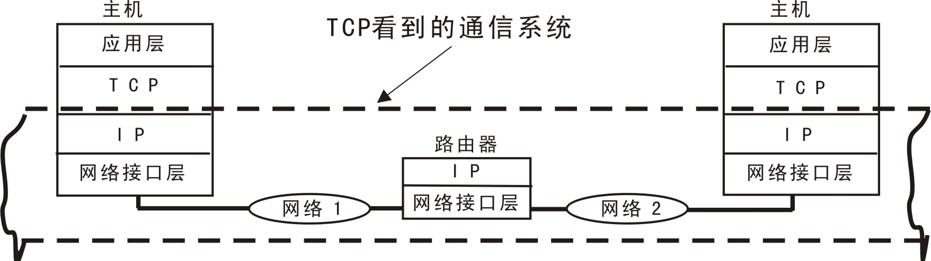
图1.8 TCP是一个端到端的传输协议

Slide 29
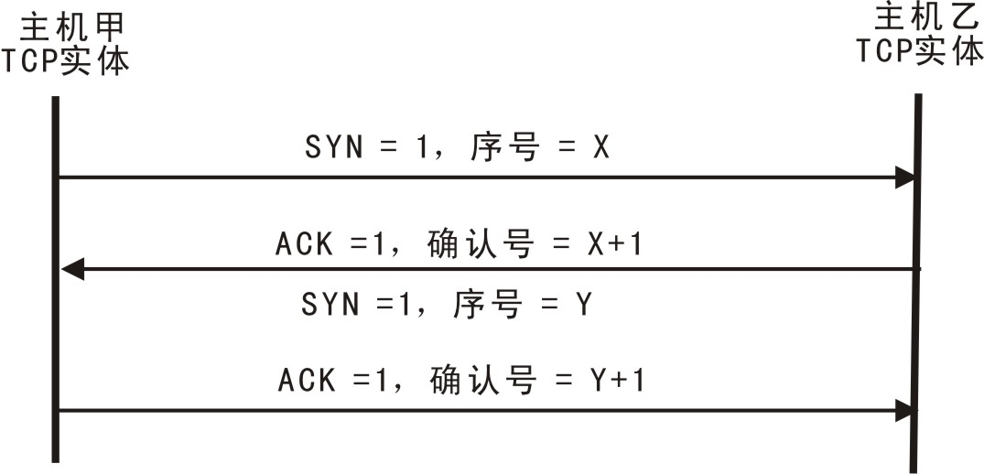
4．三次握手
为确保连接的建立和终止都是可靠的，TCP使用三次握手（3-way handshake）的方式来建立连接，
图1.9 TCP的三次握手过程

Slide 30
1.2 三类网络编程
1.2.1 基于TCP/IP协议栈的网络编程
基于TCP/IP协议栈的网络编程是最基本的网络编程方式，主要是使用各种编程语言，利用操作系统提供的套接字网络编程接口，直接开发各种网络应用程序。本书主要讲解这种网络编程的相关技术。

Slide 31
1.2.2 基于WWW应用的网络编程
WWW应用是因特网上最广泛的应用，称为万维网
基于WWW应用的网络编程技术，包括所见即所得的网页制作工具，和动态服务器页面的制作技术。

Slide 32
1.2.3 基于.NET框架的Web Services网络编程
1．关于.NET平台
微软公司在2000年7月公布的.NET平台是一个全新的开发框架，集成了微软二十世纪九十年代后期的许多技术，
(1) .NET平台有四组产品
① 开发工具：
② 专用服务器
③ Web 服务。
④ 设备：

Slide 33
(2) MS.NET顺应了软件工业的趋势，包括以下几个方面：
① 分布式计算：
② 组件化：
③ 企业级别的服务：
④ WEB 范型转移：

Slide 34
(3) .NET平台由三层软件构成
① 顶层是全新的开发工具VS.NET，
② 中间层包括三部分：.NET服务器、.NET服务构件和.NET框架。
③ 底层是WINDOWS操作系统。

Slide 35
(4) .NET框架的设计要支持的目标
① 简化组件的使用：
② 实现语言的集成：
③ 支持Internet的互操作：
④ 简化软件的开发：
⑤ 简化组件的部署：
⑥ 提高可靠性：
⑦ 提高安全性：

Slide 36
2．关于Web服务
什么是Web服务？Web服务是松散耦合的可复用的软件模块，在Internet上发布后，能通过标准的Internet 协议在程序中访问，具有以下的特点：
（1）可复用：
（2）松散耦合：
（3）封装了离散：
（4）Web服务可以在程序中访问
（5）Web服务在Internet上发布

Slide 37
1.3 客户／服务器交互模式
本节着重于因特网上的高级服务，以及提供这些服务的应用软件。讨论网络应用软件的客户／服务器交互模式，并说明网络协议操作的方式为什么需要这种模式。这是构筑所有网络应用的基础。

Slide 38
1.3.1 网络应用软件的地位和功能
因特网仅仅提供一个通用的通信构架，它只负责传送信息，而对于信息传过去干什么用，利用因特网究竟提供什么服务，由哪些计算机来运行这些服务，如何确定服务的存在，如何使用这些服务等等问题，都要由应用软件和用户解决。

Slide 39
1.3.2 客户／服务器模式
网络应用进程通信时，普遍采用客户／服务器交互模式（client-server paradigm of interaction），简称C/S模式。这是因特网上应用程序最常用的通信模式。

Slide 40
C/S模式过程中服务器处于被动服务的地位。首先服务器方要先启动，并根据客户请求提供相应服务，服务器的工作过程是：
（1）打开一通信通道，并告知服务器所在的主机，它愿意在某一公认的地址上（熟知知端口，如FTP为21）接收客户请求。
（2）等待客户的请求到达该端口。

Slide 41
（3）服务器接收到服务请求，处理该请求并发送应答信号。为了能并发地接收多个客户的服务请求，要激活一个新进程或新线程来处理这个客户请求（如UNIX系统中用fork、exec）。服务完成后，关闭此新进程与客户的通信链路，并终止。
（4）返回第二步，等待并处理另一客户请求。
（5）在特定的情况下，关闭服务器。

Slide 42
客户方采取的是主动请求方式，其工作过程是：
（1）打开一通信通道，并连接到服务器所在主机的特定监听端口。
（2）向服务器发送请求报文，等待并接收应答；继续提出请求，与服务器的会话按照应用协议进行。
（3）请求结束后，关闭通信通道并终止。

Slide 43
表1.2 一些著名的网络应用
网络应用
客户端软件
服务器软件
应用层协议
电子邮件
foxmail
电子邮件服务器
SMTP、Pop3
文件传输
cutFTP
文件传输服务器
FTP
WWW浏览
IE浏览器
IIS服务器
HTTP

Slide 44
1.3.3 客户与服务器的特性
客户软件和服务器软件通常还具有以下一些主要特点：
1．客户软件
（1）在进行网络通信时临时成为客户，但它也可在本地进行其他的计算。
（2）被用户调用，只为一个会话运行。在打算通信时主动向远地服务器发起通信。

Slide 45
（3）能访问所需的多种服务，但在某一时刻只能与一个远程服务器进行主动通信。
（4）主动地启动与服务器的通信。
（5）在用户的计算机上运行，不需要特殊的硬件和很复杂的操作系统。

Slide 46
2．服务器软件
（1）是一种专门用来提供某种服务的程序，可同时处理多个远地客户的请求。
（2）当系统启动时即自动调用，并且连续运行着，不断地为多个会话服务。
（3）接受来自任何客户的通信请求，但只提供一种服务。
（4）被动地等待并接受来自多个远端客户的通信请求。
（5）在共享计算机上运行，一般需要强大的硬件和高级的操作系统支持。

Slide 47
3．基于因特网的C/S模式的应用程序的特点
（1）客户和服务器都是软件进程，C/S模式是网络上通过进程通信建立分布式应用的常用模型。
（2）非对称性：服务器通过网络提供服务，客户通过网络使用服务，这种不对称性体现在软件结构和工作过程上。

Slide 48
（3）对等性：客户和服务器必有一套共识的约定，必与以某种应用层协议相联，并且协议必须在通信的两端实现。比如浏览器和3W服务器就都基于HTTP超文本传输协议。
（4）服务器的被动性：服务器必须先行启动，时刻监听，日夜值守，及时服务，只要有客户请求，就立即处理并响应，回传信息。但决不主动提供服务。

Slide 49
（5）客户机的主动性：客户机可以随时提出请求，通过网络得到服务，也可以关机走人，一次请求与服务的过程是由客户机首先激发的。
（6）一对多：一个服务器可以为多个客户机服务，客户机也可以打开多个窗口，连接多个服务器。
（7）分布性与共享性：资源在服务器端组织与存储，通过网络分散在多个客户端使用。

Slide 50
1.3.4 容易混淆的术语
1．服务器程序与服务器类计算机
服务器（server）这个术语来指那些运行着的服务程序。
服务器类计算机（server-class computer）这一术语来称呼那些运行服务器软件的强大的计算机。

Slide 51
2．客户与用户
“客户”(client)和服务器都指的是应用进程，即计算机软件。
“用户”(user)指的是使用计算机的人。

Slide 52
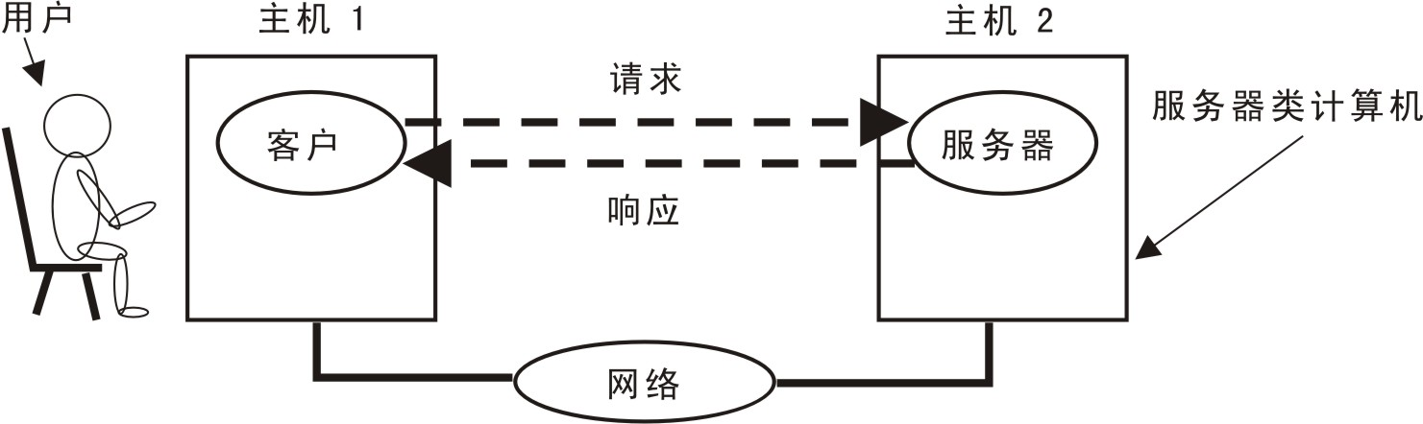
图1.10说明了这些概念的区别。
图1.10 用户、客户、服务器、服务器类计算机

Slide 53
1.3.5 客户与服务器的通信过程
客户与服务器的通信过程一般是这样的：
（1）通信之前，服务器应先行启动，并通知它的下层协议栈做好接收客户请求的准备，然后被动地等待客户的通信请求，称服务器处于监听状态。

Slide 54
（2）一般是先由客户向服务器发送请求，服务器向客户返回应答。客户随时可以主动启动通信，向服务器发出连接请求，服务器接收这个请求，建立了二者的通信关系。
（3）客户与服务器的通信关系一旦建立，客户和服务器都可发送和接收信息。信息在客户与服务器之间可以沿任一方向或两个方向传递。在某些情况下，客户向服务器发送一系列请求，服务器相应地返回一系列应答。

Slide 55
1.3.6 网络协议与C／S模式的关系
客户与服务器作为两个软件实体，它们之间的通信是虚拟的，是概念上的，实际的通信要借助下层的网络协议栈来进行。

Slide 56
1.3.7 错综复杂的客户／服务器交互
在C/S模式中，存在着三种一个与多个的关系：
（1）一个服务器同时为多个客户服务：
（2）一个用户的计算机上同时运行多个连接不同服务器的客户
（3）一个服务器类的计算机同时运行多个服务器：

Slide 57
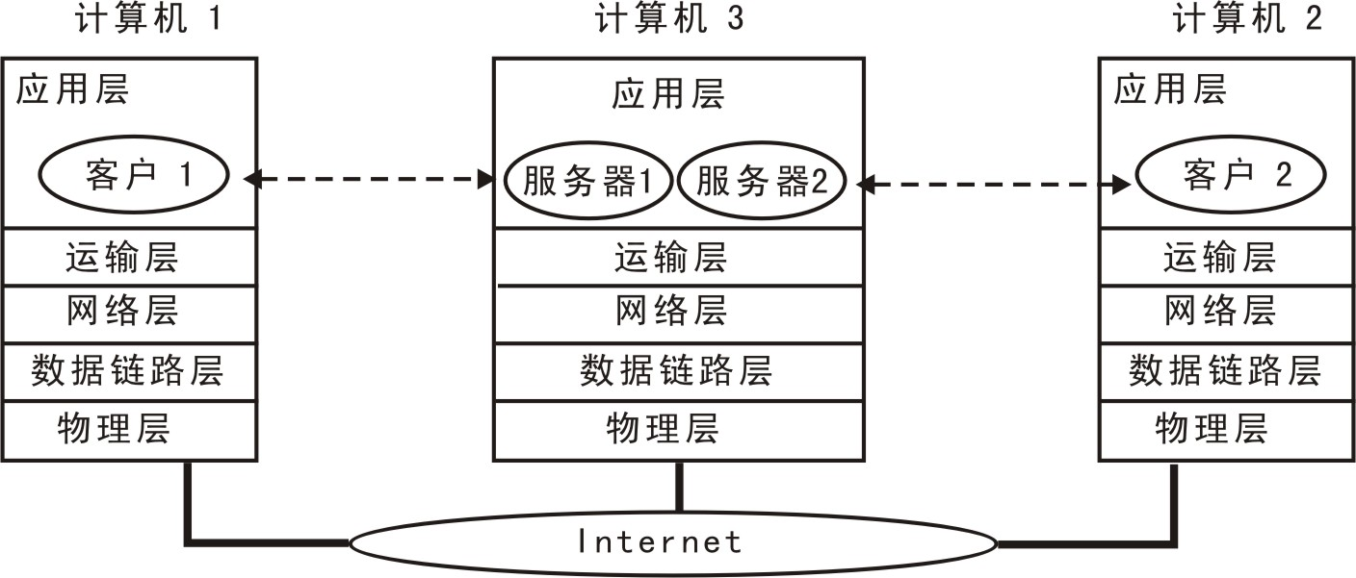
图1.11 一台计算机中的多个服务器被多个计算机的客户访问

Slide 58
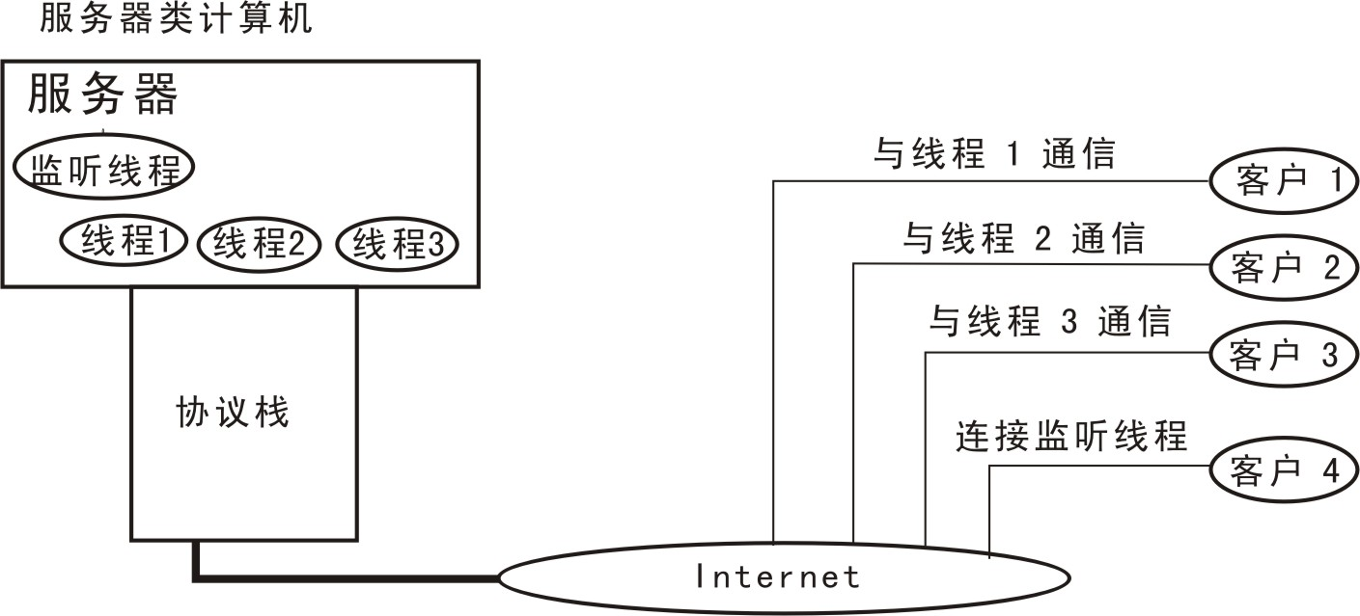
1.3.8 服务器如何同时为多个客户服务
并发性是客户／服务器交互模式的基础，并发允许多个客户获得同一种服务，而不必等待服务器完成对上一个请求的处理。这样才能很好地同时为多个客户提供服务。
图1.12 服务器创建多个线程来为多个客户服务

Slide 59
1.3.9 标识一个特定服务
在一台服务器类的计算机中可以并发地运行多个服务器进程。它们都要借助协议栈来交换信息，协议栈就是多个服务器进程传输数据的公用通道，
这有了一个问题，既然在一个服务器类计算机中运行着多个服务器，如何能让客户无二义性地指明所希望的服务？

Slide 60
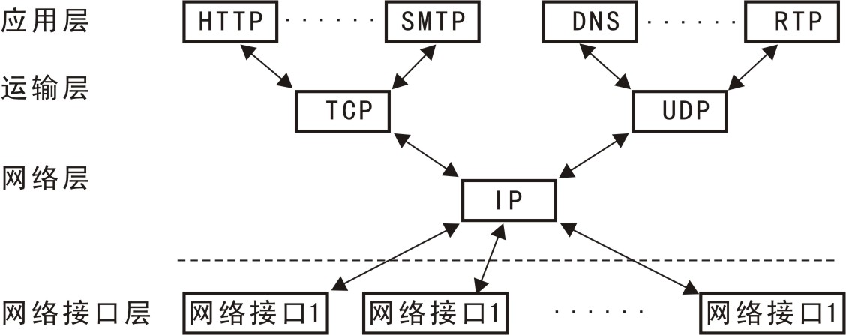
图1.13 沙漏计时器形状的TCP/IP协议族

Slide 61
这个问题是由传输协议栈提供的一套机制来解决的。这种机制必须赋给每个服务一个唯一的标识，并要求服务器和客户都使用这个标识。当服务器开始执行时，它在本地的协议栈软件中登记，指明它所提供的服务的标识。当客户与远程服务器通信时，客户在提出请求时，通过这个标识来指定所希望的服务。客户端机器的传输协议栈软件将该标识传给服务器端机器。服务器端机器的传输协议栈则根据该标识来决定由哪个服务器程序来处理这个请求。

Slide 62
1.4 P2P模式
随着应用规模的不断扩大，软件复杂度不断提高，面对巨大的用户群，单服务器成了性能的瓶颈 ,为了解决这些问题，就出现了P2P技术

Slide 63
1.4.2 P2P的定义和特征
P2P技术就是一种在计算机之间直接进行资源和服务的共享，不需要服务器介入的网络技术。在P2P网络中，每台计算机同时充当着Server和Clent的角色，当需要其他电脑的文件和服务时，两台电脑直接建立连接，本机是Client；而当响应其他电脑的资源要求时，本机又成为提供资源与服务的Server。

Slide 64
P2P系统具有以下特征。
（1）分散性。
（2）规模性。
（3）扩展性。
（4）Servent性。
（5）自治性。
（6）互助性。
（7）自组织性。

Slide 65
1.4.3 P2P的发展
P2P的发展分为三代，
第一代以Napster系统为代表 ,
第二代P2P使用基于分布式哈希表（Distributer Hash Table，DHT）的协议，
第三代P2P采用混合型的覆盖网络结构，不需要专门的服务器，

Slide 66
1.4.4 P2P的关键技术
（1）资源定位。
（2）安全性与信任问题。
（3）联网服务质量问题
（4）标准化。

Slide 67
1.4.5 P2P系统的应用与前景
（1）分布式计算及网格计算。
（2）文件共享与存储共享。
（3）即时通信交流，
（4）安全的P2P通信与信息共享，
（5）语音与流媒体

